Slide 1
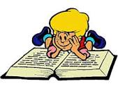
Скороговорки, чистоговорки
Литературное чтение
2 класс
Коврова Н. А.
учитель начальных классов
МБОУ «Шелаболихинская СОШ №2»

Slide 2
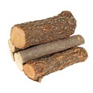
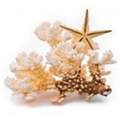
На дворе трава
На дворе трава, на траве дрова Не руби дрова на траве двора.
Карл у Клары украл кораллы, Клара у Карла украла кларнет.
Корабли лавировали, лавировали, да не вылавировали.
Вёз корабль карамель,
Наскочил корабль на мель.
И матросы три недели
Карамель на мели ели.

Slide 3
Скороговорка про покупки Расскажите про покупки, Про какие про покупки? Про покупки, про покупки, Про покупочки мои.

Slide 4
Ехал Грека через реку, Видит Грека - в реке рак. Сунул Грека руку в реку, Рак за руку Грека - цап!
Испугались медвежонка Ёж с ежихой и с ежонком, Стриж с стрижихой и стрижонком.
У четырех черепашек четыре черепашонка.

Slide 5
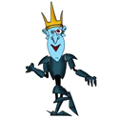
Сшила Саша Сашке шапку, Сашка шапкой шишку сшиб.
Кукушка кукушонку купила капюшон. Надел кукушонок капюшон. Как в капюшоне он смешон!
Два щенка, щека к щеке, Щиплют щетку в уголке.
Тощий немощный Кощей Тащит ящик овощей.

Slide 6
Бобры храбры идут в боры, Бобры для бобрят добры.
У Кондрата куртка коротковата.
В пруду у Поликарпа - три карася, три карпа.
В живом уголке жили ежи да ужи.
Везёт Сенька с Санькой Соньку на санках.

Slide 7
Сайт: http://elenaranko.ucoz.ru/
Интернет – ресурсы:
http://www.tre-art.ru/images/katalogi/zavitki-i-vinyetki/uglovye/cvetochnye/219_ugol_tre-art.jpg
цветочный уголок
https://www.google.ru/search?q=%
http://deti-online.com/images/stihi/skorogovorka.jpg
http://kidportal.ru/

